Slide 1
在线系统中含时网络的信息挖掘
——毕业论文开题报告
专业：计算机科学与技术
报告人：沈婧
指导老师：陈国良、廖好

Slide 2
01
研究背景
研究现状与意义
02
研究内容
目录
研究方法、已进行工作
03
创新点分析
CONTENTS
创新点及应用价值
04
研究计划
研究目标与计划

Slide 3
01
研究背景

Slide 4


01-1 研究背景
复杂信息
信息挖掘
？
如何从海量信息中甄别出有价值的信息
Notes:
随着计算机和Internet的快速发展，网络信息呈爆炸增长之势，人们在享受唾手可得的信息的同时也面临着信息过于复杂的问题。如何从海量信息中甄别出有价值的信息成为一个至关重要的问题。

Slide 5

01-2 研究意义
预测
在线系统中动态行为分析
电影、音乐、新闻等在线对象的流行度是在线系统中非常重要的一部分。而在线用户作为在线系统中的行为主导更是扮演着非常重要的角色。分析在线行为可以预测未来的趋势，帮助一些类似Netflix, Youtube, Facebook等在线系统 优化一些在线服务策略。
Notes:
预测——更倾向全局的把控
推荐——更倾向个性化对个体而言
例如，在 Netflix中，如果我们可以提前预测好视频的流行度，便可以提高有潜在流行度的视频的占比，而减少一些逐渐失去流行度的视频。

Slide 6
01-2 研究意义
预测
推荐
在线系统中动态行为分析
基于网络科学的推荐系统
电影、音乐、新闻等在线对象的流行度是在线系统中非常重要的一部分。而在线用户作为在线系统中的行为主导更是扮演着非常重要的角色。分析在线行为可以预测未来的趋势，帮助一些类似Netflix, Youtube, Facebook等在线系统 优化一些在线服务策略。
数字革命给我们带来了信息过载的问题，对于单一对象我们有太多的信息需要处理，近年来，Amazon.com和eBay.com等电子商务平台的信息过滤形式和推荐服务快速发展。精确有效的推荐算法可以帮助我们分析用户的潜在消费趋势。
Notes:
预测——更倾向全局的把控
推荐——更倾向个性化对个体而言
例如，在 Netflix中，如果我们可以提前预测好视频的流行度，便可以提高有潜在流行度的视频的占比，而减少一些逐渐失去流行度的视频。

Slide 7
01-3 研究现状
预测
Borghol et al.(2012,KDD)提出在线视频的流行度线性符合PA中富者越富的现象
Clauset, A et al.(2017, Science)科学学领域中基于数据的预测研究
Cao, X et al.(2016,JOI) 对科学引文网络做出预测研究
推荐
Hosseini, et al.(2017,KDD)提出RPF框架，概括了传统PF方法利用泊松过程建模的隐式反馈
Vidmer, Alexandre, and Matúš Medo.(2016,EPL) 提出考虑网络结构的时间信息，提高推荐算法的时效性。
Bao J, et al.(2015,AIP)提出基于位置网络的推荐算法

Slide 8
02
研究内容
预测
推荐

Slide 9
02-1 在线系统中的在现对象行为分析
DATA
MovieLens
Netflix
超过一亿条记录
时间跨度超过十年
Networks | users | movies | edges | Start time | End time | Snapshots
MovieLens | 69,878 | 10,681 | 10,000,054 | Jan 09 1995 | Jan 05 2009 | 102days
Netflix | 480,189 | 17,770 | 100,480,507 | Nov 11 1999 | Dec 31 2005 | 30days

Slide 10
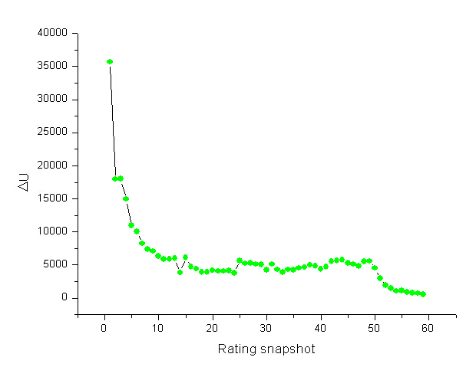
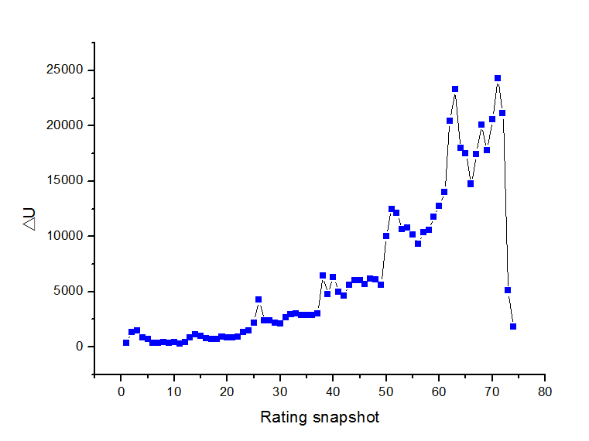
02-1 在线系统中的在现对象行为分析
已进行工作基础——用户增长
DATA
MovieLens
Netflix

Slide 11
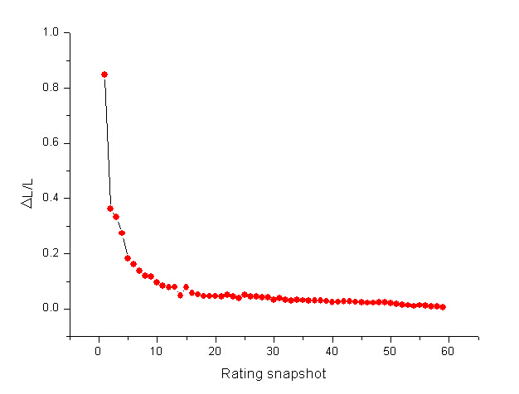
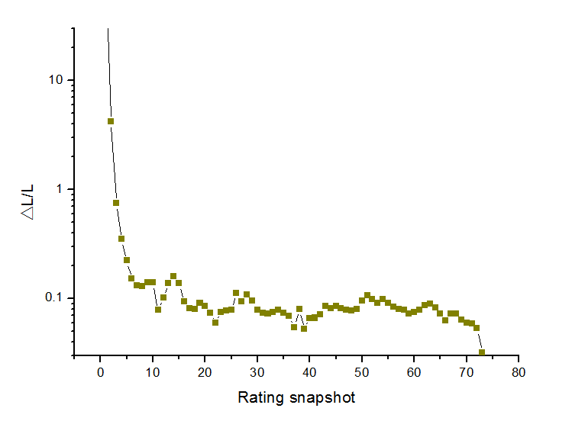
02-1 在线系统中的在现对象行为分析
已进行工作基础——记录增长
DATA
MovieLens
Netflix

Slide 12
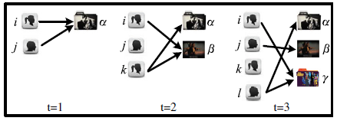
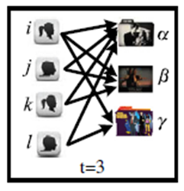


02-1 在线系统中的在现对象行为分析
DATA
Method
MovieLens
Netflix
超过一亿条记录
时间跨度超过十年
问题引入
方法
在线评分系统：
用户集 $U\left(t\right)$ 商品集 $O\left(t\right)$ 记录集 $L(t)$
偏好依附机制(PA)
AL Barabasi and R Albert(1999)
连边：用户$i$对商品$α$进行过评分并作为一条记录$l_{iα}(∈L)$
商品$α$的流行度$k_{α}(t)$：表示商品$α$在t时刻所收获的评分记录数
富者越富

Slide 13
02-1 在线系统中的在现对象行为分析
DATA
Method
MovieLens
Netflix
超过一亿条记录
时间跨度超过十年
问题引入
方法
新鲜事物瓜分旧商品的流行度，
尤其在商品早期，会获得更多的流行度。
爆发（Burst）现象

Slide 14
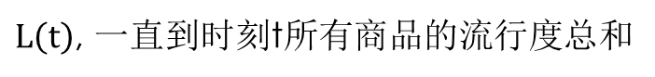




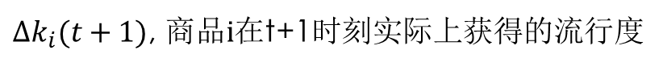
02-1 在线系统中的在现对象行为分析
DATA
Method
MovieLens
Netflix
超过一亿条记录
时间跨度超过十年
问题引入
方法
Relevance： $R_{i}\left(t+1\right)=\frac{∆k_{i}(t+1)}{{∆k_{i}(t+1)}_{(PA)}}=\frac{∆k_{i}(t+1)L(t)}{∆L(t+1)k_{i}(t)}$
$R_{i}\left(t\right)=0$
$0<R_{i}\left(t\right)<1$
$∆L\left(t+1\right)$, 从t时刻到t+1时刻所有商品增加的流行度总和。
$R_{i}\left(t\right)≥1$
$L\left(t\right)$, 一直到时刻t所有商品的流行度总和
$R_{i}\left(t\right)≫1$
$∆k_{i}(t+1)$, 商品$i$在t+1时刻实际上获得的流行度

Slide 15
02-1 在线系统中的在现对象行为分析
DATA
Method
item
顶部“开始”面板中可以对字体、字号、颜色、行距等进行修改。
顶部“开始”面板中可以对字体、字号、颜色、行距等进行修改。
基于商品的流行度
爆发现象
关注时间维度

Slide 16
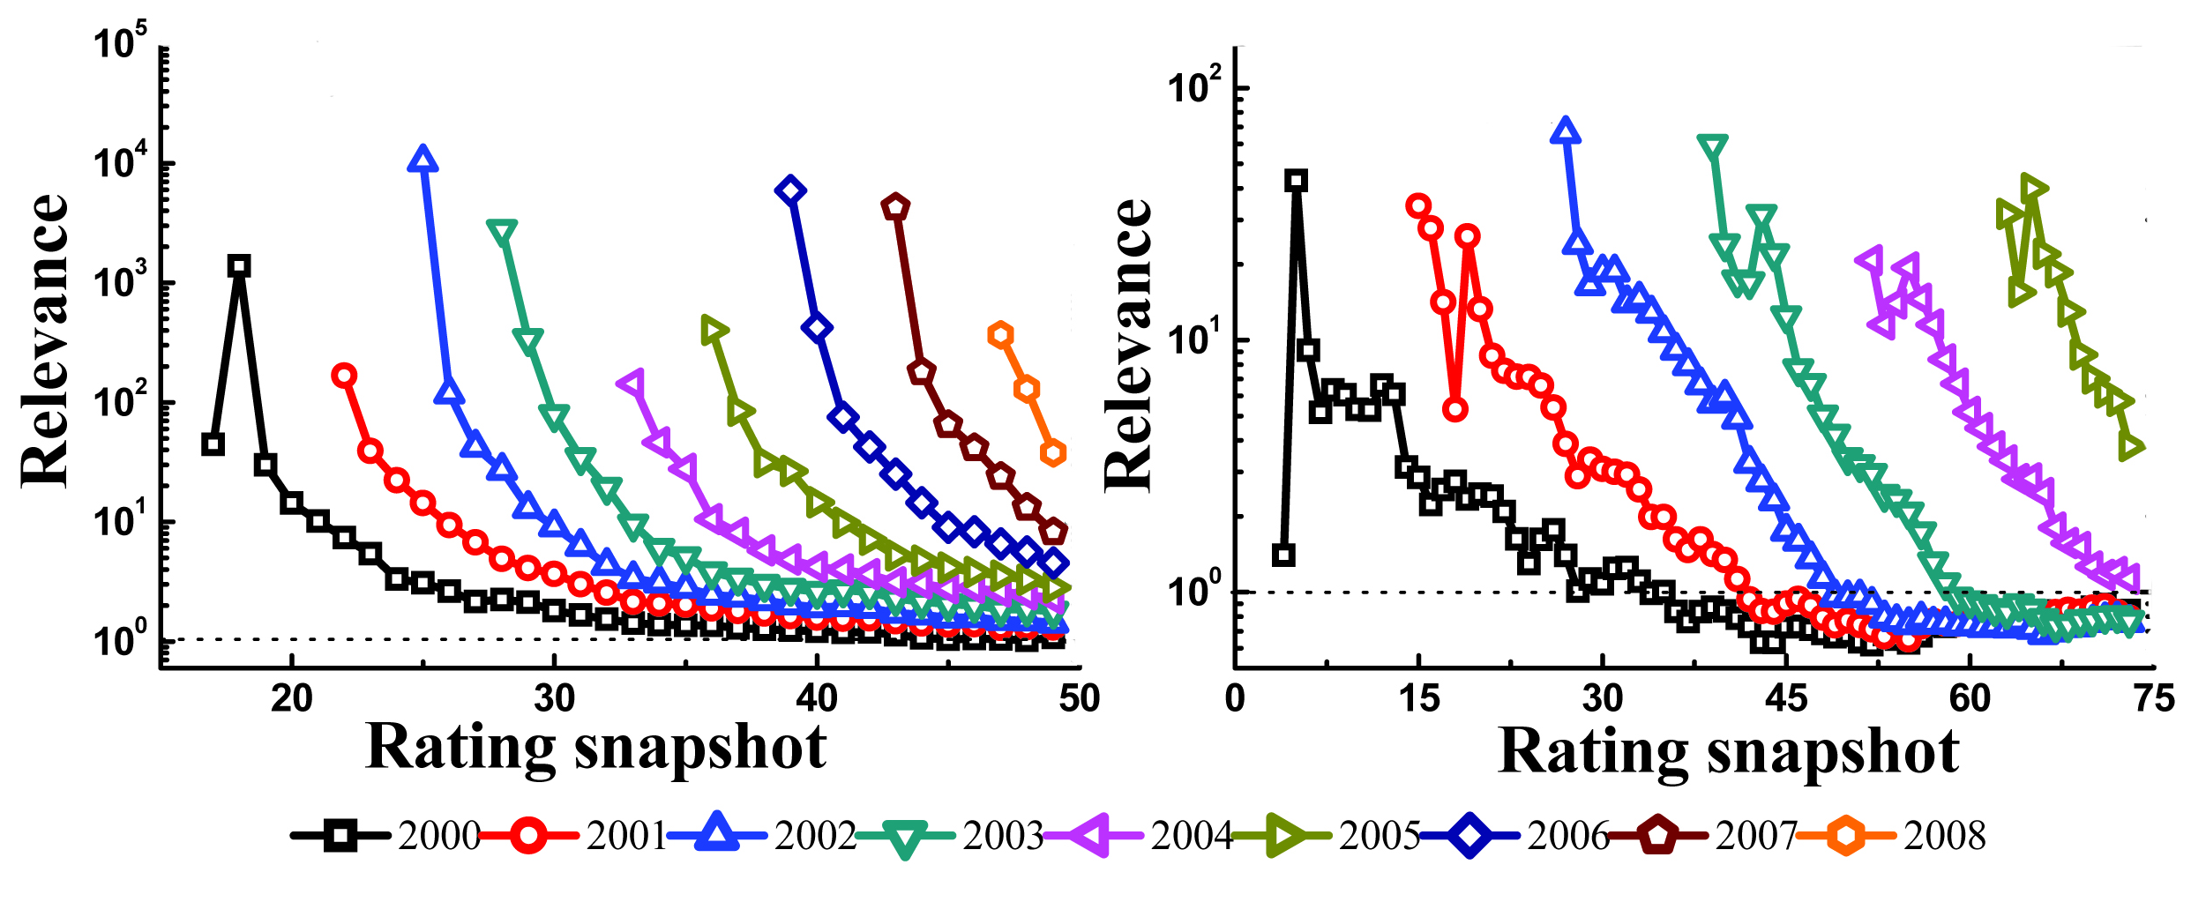
02-1 在线系统中的在现对象行为分析
已进行工作基础——基于item
DATA
MovieLens
Netflix

Slide 17
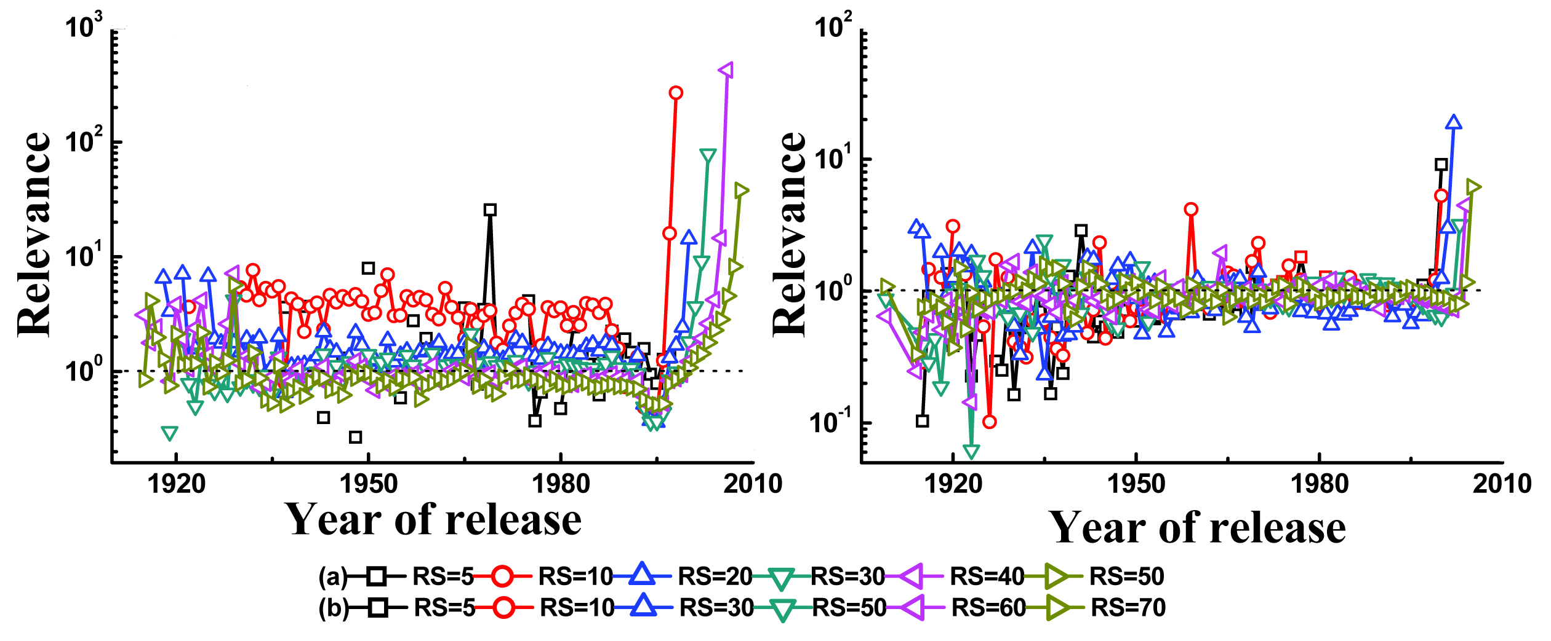
02-1 在线系统中的在现对象行为分析
已进行工作基础——基于item
DATA
MovieLens
Netflix

Slide 18
02-1 在线系统中的在现对象行为分析
DATA
Method
item
user
顶部“开始”面板中可以对字体、字号、颜色、行距等进行修改。
顶部“开始”面板中可以对字体、字号、颜色、行距等进行修改。
基于商品的流行度
基于用户的行为
分析用户行为
ranking

Slide 19
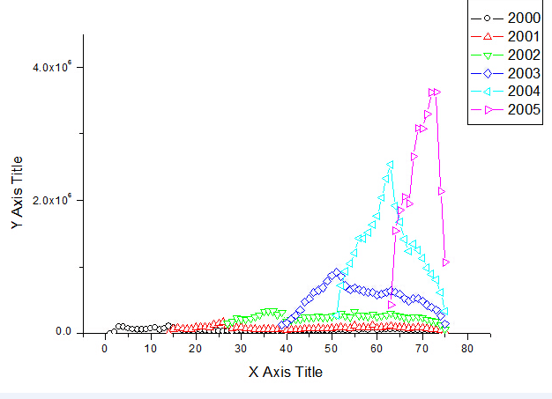
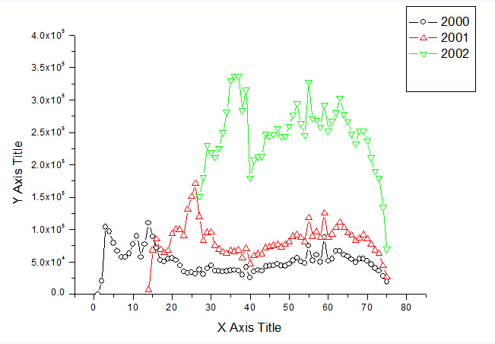
02-1 在线系统中的在现对象行为分析
已进行工作基础——基于user
DATA

Slide 20
02-1 在线系统中的在现对象行为分析
后续工作——基于user
DATA
验证一致性
用户活跃度
重要节点排序、推荐
在movielens和Netflix上验证用户行为一致性，是否具有爆发行为，并在一段时间内高频率的选择商品。
结合relevance给用户定义一个relevanceUserScore，在爆发期间，用户的relevanceUserScore相对较高。
根据relevanceUserScore给用户一定权重，用户后续的排序和推荐算法。

Slide 21
02
研究内容
预测
推荐

Slide 22
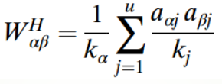
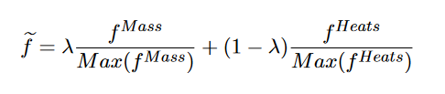
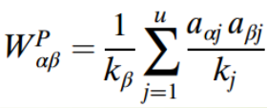
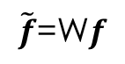
02-1 基于用户偏好的个性化推荐
基于网络扩散的推荐算法
物质扩散
Maslov S et al.(2001,PHYS REV LETT)
混合算法
Zhou T et al.(2010,PNAS)
$$\tilde{f}\text{=}\text{W}f$$
热传导
Zhang, Yi-Cheng et al.(2008,PHYS REV LETT)

Slide 23
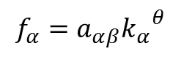
02-2 基于用户偏好的个性化推荐
算法优化：
加入产品的度信息，设置初始资源
$$f_{α}=a_{αβ}{k_{α}^{}}^{θ}$$
物质扩散和热传导算法的耦合

Slide 24

02-2 基于用户偏好的个性化推荐
评价指标
Ranking score $R=\frac{1}{{|E}^{P}|}\sum_{iα∈E^{P}}{R_{iα}}$
Precision ${ P}_{i}\left(L\right)=\frac{d_{i}(L)}{L}$
Recall $RP_{i}\left(L\right)=\frac{d_{i}(L)}{L_{α}}$

Slide 25
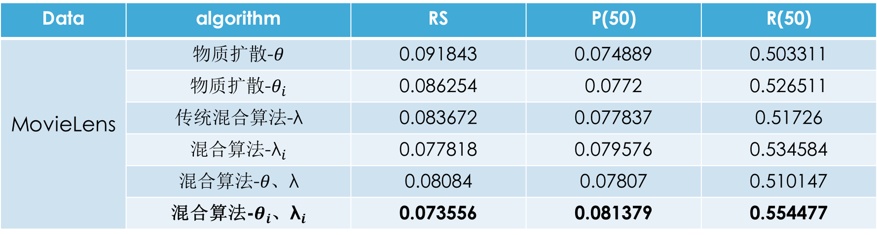
02-1 基于用户偏好的个性化推荐
已进行工作基础——优化算法（movielens）
DATA
Data | algorithm | RS | P(50) | R(50)
MovieLens | 物质扩散-$θ$ | 0.091843 | 0.074889 | 0.503311
 | 物质扩散-$θ_{i}$ | 0.086254 | 0.0772 | 0.526511
 | 传统混合算法-λ | 0.083672 | 0.077837 | 0.51726
 | 混合算法-${\text{λ}}_{i}$ | 0.077818 | 0.079576 | 0.534584
 | 混合算法-$θ、$λ | 0.08084 | 0.07807 | 0.510147
 | 混合算法-$θ_{i}$、${\text{λ}}_{i}$ | 0.073556 | 0.081379 | 0.554477
9.01%
4.09%
7.9%

Slide 26
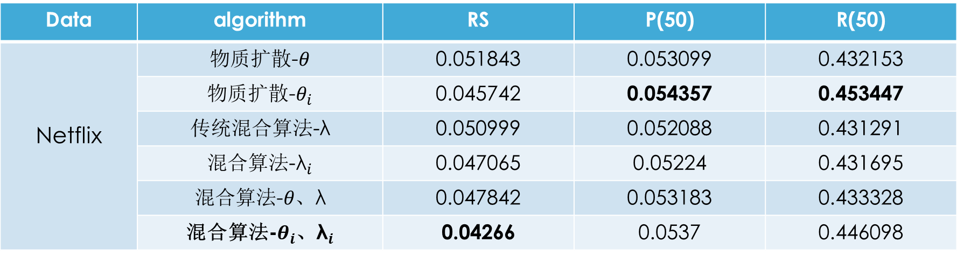
02-1 基于用户偏好的个性化推荐
已进行工作基础——优化算法（Netflix）
DATA
Data | algorithm | RS | P(50) | R(50)
Netflix | 物质扩散-$θ$ | 0.051843 | 0.053099 | 0.432153
 | 物质扩散-$θ_{i}$ | 0.045742 | 0.054357 | 0.453447
 | 传统混合算法-λ | 0.050999 | 0.052088 | 0.431291
 | 混合算法-${\text{λ}}_{i}$ | 0.047065 | 0.05224 | 0.431695
 | 混合算法-$θ、$λ | 0.047842 | 0.053183 | 0.433328
 | 混合算法-$θ_{i}$、${\text{λ}}_{i}$ | 0.04266 | 0.0537 | 0.446098
10.8%
0.9%
2.8%

Slide 27
02-2 基于用户偏好的个性化推荐
后续工作——算法优化
数据库名称 | 用户数 | 对象数 | 边数 | 包含时间 | 包含位置信息
Yelp | 123368 | 41958 | 804789 | 是 | 是
Gowalla | 1795 | 24236 | 51684 | 是 | 是
增添数据
加入时间维度
加入个性化参数
加入地理位置信息
使用DBSCAN聚类算法求解用户可能的常驻地址
选择最优常驻地址
对距离进行处理
计算用户与产品的距离
包含地理位置信息的推荐算法

Slide 28
03
创新点分析

Slide 29
03 创新点
01
02
03
提出基于商品流行度的动态分析方法，并利用时序网络预测在线系统商品未来流行趋势。
提出基于用户行为的动态分析方法，并根据用户行为分析判断用户活跃度，从而判断用户在系统中的所占权重。
提出基于用户偏好的个性化推荐算法，加入个性化因子和度信息参数，同时加入位置信息，使推荐算法更高效。

Slide 30
04
研究计划

Slide 31
下一步计划
 | MONTH 6 |  |  |  | MONTH 7 |  |  |  | MONTH 8 |  |  |  | MONTH 9 |  |  |  | MONTH 10 |  |  |  | MONTH 11 |  |  |  | MONTH 12
 | 1 | 2 | 3 | 4 | 1 | 2 | 3 | 4 | 1 | 2 | 3 | 4 | 1 | 2 | 3 | 4 | 1 | 2 | 3 | 4 | 1 | 2 | 3 | 4 | 1 | 2 | 3 | 4
用户行为分析
User score
ranking
个性化
location

Slide 32
感谢聆听
THANKS
专业：计算机科学与技术
报告人：沈婧
指导老师：陈国良、廖好

